Slide 1
Гра «Інформаційний калейдоскоп»
Х
Х
Х
Ребуси
Казковий
Художник
Х
Поетичний
Х
Кодування
Х
Х
Кросворд
Вікторина

Slide 2
Мета гри:
Повторення: «Інформація та інформаційні процеси», «Комп’ютер як універсальний пристрій опрацювання інформації», «Опрацювання текстової та графічної інформації», «Алгоритми і виконавці»

Slide 3


Завдання:
Намалювати в графічному редакторі Paint ілюстрації до казки “Колобок” та «Курочка ряба»
ЗАПИТАННЯ ДЛЯ ГЛЯДАЧІВ

Slide 4

Запитання для глядачів
1. Послідовність дій для виконавця
а) Програма
б) Алгоритм
в) Команда
г) Система команд

Slide 5
Запитання для глядачів
2. Окрема вказівка виконавцю – це:
а) Програма
б) Алгоритм
в) Команда
г) Наказ

Slide 6
Запитання для глядачів
3. Людина, робот, пристрій, комп’ютер, який виконує чиїсь команди – це:
а) Помічник
б) Виконавець
в) Програма
г) Раб

Slide 7
Запитання для глядачів
4. Програми, які містять команду повторення називають:
а) Лінійними
б) З розгалуженням
в) Циклічними
г) Допоміжними

Slide 8
Запитання для глядачів
5. Програми, в яких команди виконуються послідовно одна за одною називають:
а) Лінійними
б) З розгалуженням
в) Циклічними
г) Допоміжними

Slide 9
Запитання для глядачів
6. Форму організації дій, при якій один і той же блок команд виконується декілька разів називають:
а) Слідуванням
б) Циклом
в) Розгалуженням
г) Алгоритмом

Slide 10
Запитання для глядачів
7. Блок-схема - це:
а) Рисунок алгоритму
б) Графічний спосіб запису алгоритму
в) Таблиця
г) Словесний опис алгоритму

Slide 11
Запитання для глядачів
8. Назвіть клавіші видалення символів:
Delete
BackSpase

Slide 12

Запитання для глядачів
9. Назвіть вибраний інструмент графічного редактора
Ластик
Олівець
Пензлик
Заливка
Розпилювач

Slide 13
Запитання для глядачів
10. Яка клавіша призначена для введення інформації в пам’ять ЕОМ?
Enter

Slide 14
Запитання для глядачів
11. Назвіть відомі вам пристрої введення інформації
Клавіатура
Мишка
Сканер
Принтер
Модем

Slide 15
Запитання для глядачів
12. Що називають мозком комп’ютера?
Процесор

Slide 16
Запитання для глядачів
13. Алгоритм, написаний для комп’ютера – це:
Програма

Slide 17
Запитання для глядачів
14. Батько і сини катались на три- та двоколісних велосипедах. У велосипедистів було 7 коліс. Скільки синів у батька?
Двоє

Slide 18
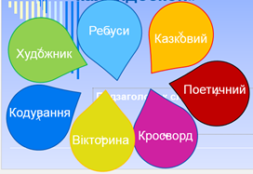
Запитання для глядачів
15. У батька є син, який вдвічі молодший за нього. Син народився тоді, коли батькові було 24 роки. Скільки років синові зараз?
24 роки

Slide 19


Із розкиданих букв потрібно скласти
висловлення:
тоХ єодвлоі інєомрфюаці, ойт овоєлді совтім.

Slide 20

Прочитати вірш про інформатику.
Конкурс ІІІ.
Поетичний конкурс
Конкурс ІІІ.
Поетичний конкурс
Написати вірш про інформатику.
Необхідно написати вірш, в якому чотири рядки, і ці чотири рядки закінчуються такими словами:
Варіант І Варіант ІІ
……………………............ професор ………………….………… клавіатура
……………………………. процесор …………………..……….. процедура
…………………............... інтернет …………………..……….. програма
…………………............... портрет …………………..……….. діаграма
Варіант І Варіант ІІ
……………………............ професор ………………….………… клавіатура
……………………………. процесор …………………..……….. процедура
…………………............... інтернет …………………..……….. програма
…………………............... портрет …………………..……….. діаграма

Slide 21





Конкурс ІV.
Ребуси

Slide 22

Конкурс V.
Вікторина
До якої групи клавіш відноситься клавіша Shift?
клавіші управління

Slide 23
Конкурс V.
Вікторина
В якому вигляді представлена інформація в таблиці множення?
в числовому

Slide 24
Конкурс V.
Вікторина
Який вид представлення інформації в передачі по радіо?
звукова

Slide 25
Конкурс V.
Вікторина
Який інформаційний процес відбувається, коли ви читаєте книгу?
передача інформації

Slide 26
Конкурс V.
Вікторина
Який пристрій називають “мозком комп’ютера?
процесор

Slide 27
Конкурс V.
Вікторина
Який пристрій ЕОМ служить для збереження інформації?
пам’ять

Slide 28
Конкурс V.
Вікторина
Програма для обробки текстової інформації називається текстовий ………………..?
редактор

Slide 29
Конкурс V.
Вікторина
Як називається довільна частина тексту?
блок

Slide 30
Конкурс V.
Вікторина
Друзі зустрілися на стадіоні. Кожний з кожним обмінялись потисканнями рук. Скільки було друзів, якщо було 10 потискань?
5

Slide 31
Конкурс V.
Вікторина
Яка буква продовжує ланцюжок Б,В,Г,Д,Ж,З,К…?
Л

Slide 32

Конкурс VІ.
КАЗКОВИЙ
ПРИДУМАЙТЕ КАЗКУ ПРО КОМП’ЮТЕР.

Slide 33

Запитання для глядачів
У Маринки було ціле яблуко, дві половинки і чотири четвертинки. Скільки яблук було у дівчинки?
3

Slide 34
Запитання для глядачів
Який журавель не літає?
криничний

Slide 35
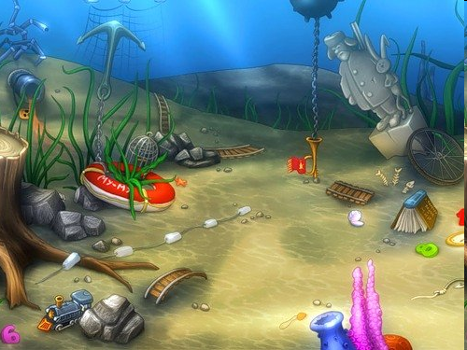
Перевірка
Конкурс VІ.
КАЗКОВИЙ
КАЗКА ПРО КОМП’ЮТЕР

Slide 36
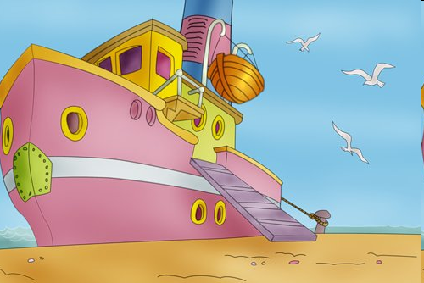
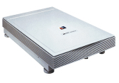

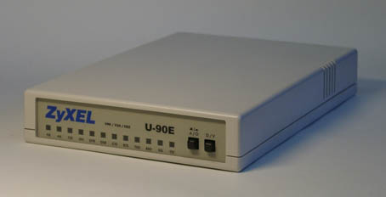
КРОСВОРД
1
С
К
По горизонталі:
По вертикалі.
1. Пристрій, який дозволяє вводити в ЕОМ зображення з паперу
2. Перелік команд, які можна вибрати.
3. Пристрій для обробки інформації в ЕОМ.
5. Пристрій для обміну інформацією з іншими комп’ютерами
8. В якому виді представлена інформація (123, 13.5…)?
4. Приклад графічної інформації
6. Набір однотипних елементів
7. Частина тексту.
А
До
наступних
зустрічей!!!
2
Е
Н
Ю
М
Е
3
П
Р
О
Ц
Е
4
С
О
Р
Х
Е
5
О
Д
Е
7
М
6
М
Б
А
А
Л
8
И
С
Л
О
В
А
Ч
И
К
В

